Slide 1
Patch SVDD : Path-level Support Vector Data Description for Anomaly Detection and Segmentation
김병현 박동훈 안종식 홍은기 허다운
Feb/28/2021
ACCV 2020
Authors : Jihun Yi and Sungroh Yoon,
Seoul National University
Notes:
안녕하세요, 오늘 발표를 맡은 김병현입니다. 오늘 논문은 서울대 연구팀이 ACCV 2020에서 발표한, Patch-level Support vector data description for anomaly detection and segmentation입니다. 발표에 이미지처리팀의 박동훈, 안종식, 홍은기, 허다운님께서 많은 도움을 주셨습니다.

Slide 2
Contents of Patch SVDD
Patch-level
(Deep Learning) Support Vector
Data Description (SVDD)
for Anomaly Detection and Segmentation
Notes:
오늘 논문의 제목을 크게 4단계로 나눠봤습니다. 제가 나타낸 텍스트에는 아래부터 Anomaly Detection and Segmentation, Support Vector Data Description, Deep Learning, 그리고 patch-level으로 단어들이 나열되어 있는데요. 논문에서는 Deep 이라는 단어를 사용하지는 않았지만, 논문에서 deep learning이 사용되기 때문에 제가 설명을 위하여 추가하였습니다. 그리고 Support Vector Data Description은 뒤에서는 편의상 SVDD로 불릴 예정입니다.

Slide 3
Contents of Patch SVDD
Patch-level
(Deep Learning) Support Vector
Data Description (SVDD)
for Anomaly Detection and Segmentation
Contribution
Prerequisite
발표순서
Notes:
발표 순서는 텍스트의 아래부터 위로 진행할 예정입니다. 빨간 점선 아래부분의 선수지식을 차례로 설명드린 이후에 본 논문에서 Patch level의 Deep SVDD를 어떻게 Anomaly detection과 segmentation에 적용하였는지 설명드리겠습니다.

Slide 4
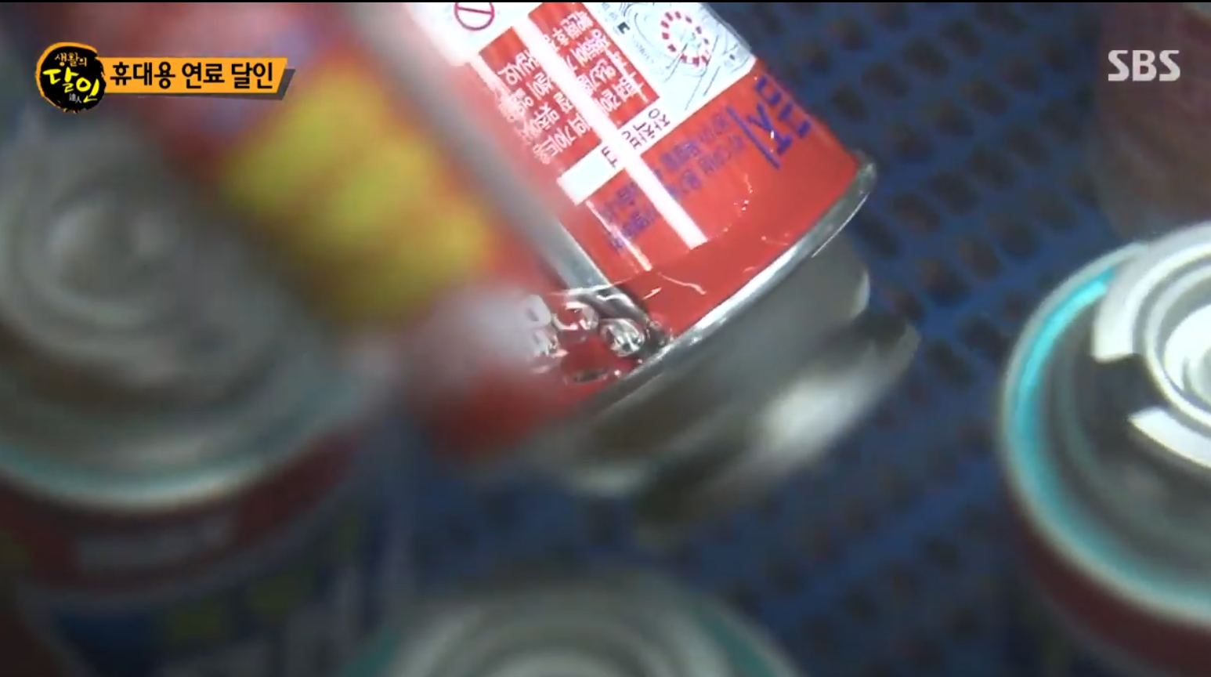
What is Anomaly Detection
Anomaly Detection
주어진 정상 데이터를 이용하여 비정상 데이터를 찾는 문제
이상치 탐지 실생활 예제
가스가 새는 부탄가스 검수
https://www.youtube.com/watch?v=jK6IRm9Jfjo&ab_channel=SBSSTORY
Notes:
그럼 먼저 가볍게 Anomaly detection에 대해서 설명드리겠습니다. 저희가 지난번에도 고형권님께서도 anomaly detection 에 관한 논문 리뷰를 진행해주셨는데요. 다시 한번 설명드리면 anomaly detection은 주어진 데이터셋에서 비정상 데이터를 찾는 문제입니다. 특히 비전 문제에서는 시각적으로 확인되는 이상치들을 탐지하는 것을 목표로 하게됩니다. 여기 실생활 예제로 부탄가스 제조 공정을 가져왔습니다. 부탄가스 공정에서 부탄가스통을 물에 넣고 레일을 지나가게 할 때, 만약 가스가 새고 있으면, 거품이 눈으로 확인될 것이고, 이를 이상치로 판단하게 됩니다. 물론 이 예제에서는 작업자가 직접 anomaly detection을 수행하는데, 많은 연구진들이 이러한 과정을 자동화하기 위한 연구를 진행하고 있습니다.

Slide 5
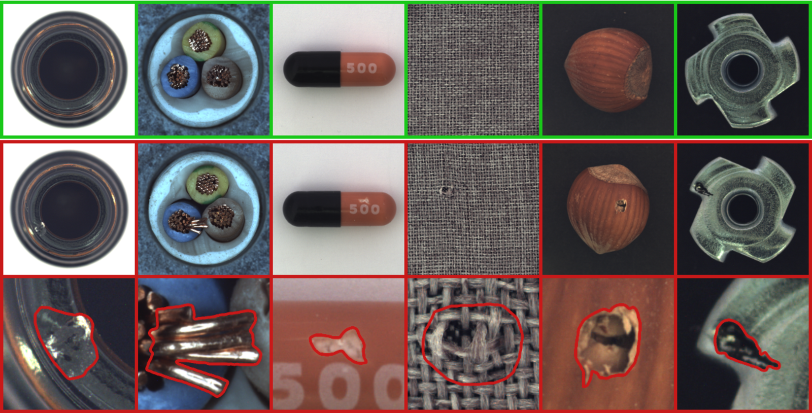
MVTec Anomaly Dataset
Dataset Description
Training Dataset only includes NORMAL DATASET
Test Tasks
Detection vs Segmentation
Object classes
Bottle, Cable, Capsule, Carpet, Grid, Hazelnut, Leather, Metal Nut, Pill, Screw, Tile, Toothbrush, Transistor, Wood, Zipper
NORMAL
Task 1.
Anomaly
Detection
Task 2.
Anomaly
Segmentation
MVTEC ANOMALY DETECTION DATASET
https://www.mvtec.com/company/research/datasets/mvtec-ad
Notes:
본 논문에서는 산업 및 일상 생활에서 만날 수 있는 물체들로 구성된 MVTec anomaly detection dataset을 사용합니다. 여기서 MVTEC은 회사 이름입니다. 데이터셋의 특징은 정상 데이터만을 이용하여 학습 데이터를 구성했다는데 있을 것 같습니다. 그래서 그림에 첫번째 줄에 나타나있는 정상 데이터셋 만을 이용해서 학습을 진행하게 됩니다. 테스트는 크게 Detection 과 Segmentation으로 나눠지는데요. Detection은 주어진 이미지가 이상치를 포함하는지 아닌지를 판정하고, Segmentation은 그 이상치의 위치를 픽셀단위로 판정하는 테스크입니다.

Slide 6
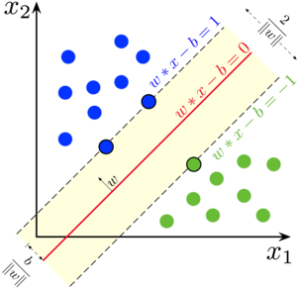




Support Data Description
Support Vector Machine
Support Vector Data Description (SVDD)
$$x_{2}$$
1. Class imbalance
$$x_{2}$$
Margin 1
Mapping function
2. 비선형 분류기 필요
$$x_{1}$$
$$x_{1}$$
Margin 2
데이터셋 사이를 가로지르는
Hyperplane 중 margin을
가장 크게 가지는 w를 구함
정상 데이터를 둘러싸는 가장 작은 구를 찾고,
경계면을 기반으로 이상 탐지를 함
http://dsba.korea.ac.kr/seminar/?pageid=1&mod=document&keyword=anomaly&uid=1327
https://en.wikipedia.org/wiki/Support-vector_machine
Notes:
그럼 이러한 이상치 문제를 풀기 위해서 사용되었던 Deep SVDD가 어떤 과정을 통하여 발전하여 왔는지 설명드리겠습니다.
SVDD

Slide 7
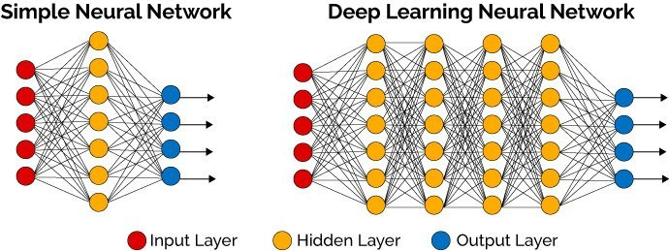
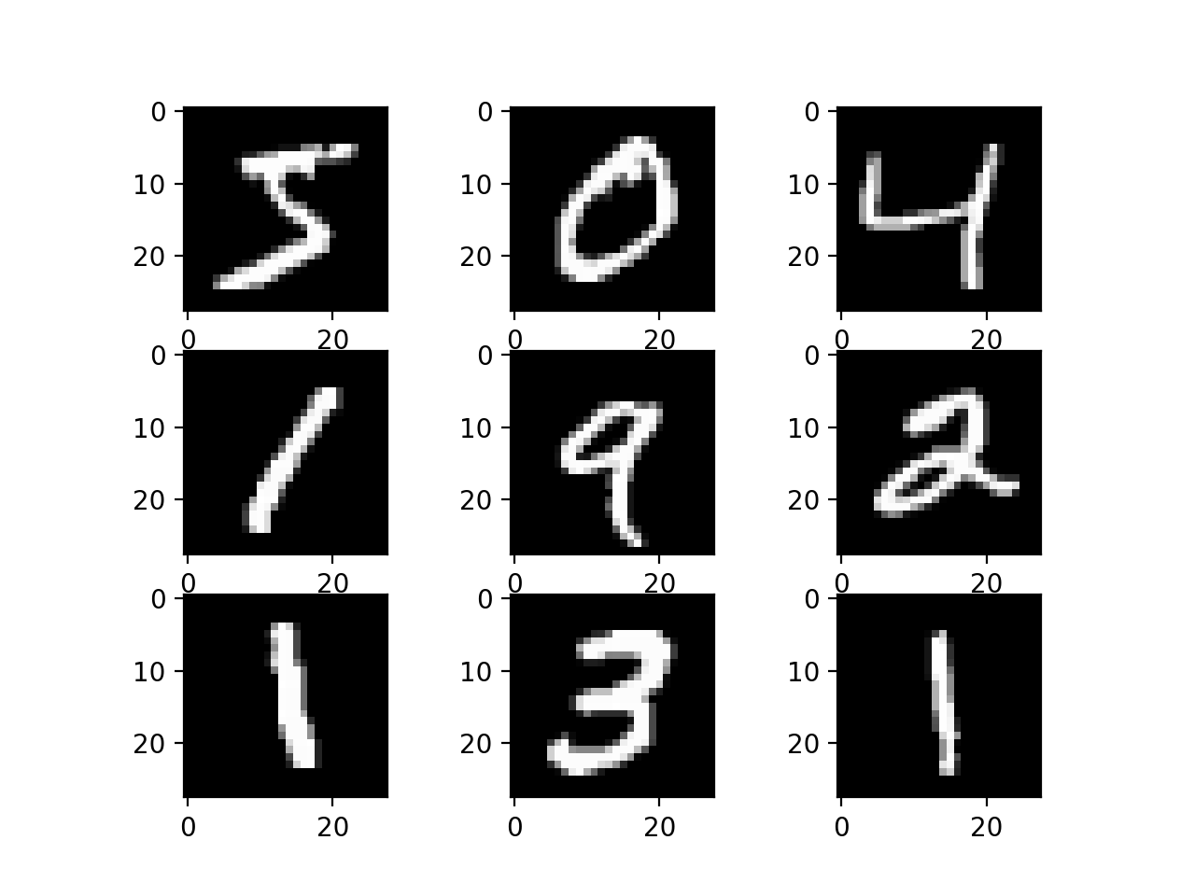




Deep SVDD
Deep SVDD (Deep Neural Network as Kernel Function)
Mapping function
$$x_{2}$$
$$x_{2}$$
$$x_{1}$$
$$x_{1}$$
NORMAL
Anomaly
https://thedatascientist.com/what-deep-learning-is-and-isnt/
http://data.bit.uni-bonn.de/publications/ICML2018.pdf

Slide 8
Q & A
Q & A

Slide 9
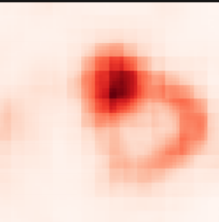




Patch SVDD
Test
Anomaly map
Normal Dataset
Normal Feature Map
비교
(Nearest Neigbor)
Training
1
Hierarchical encoder
256
$$×λ$$
6
256
Position Classifier

Slide 10
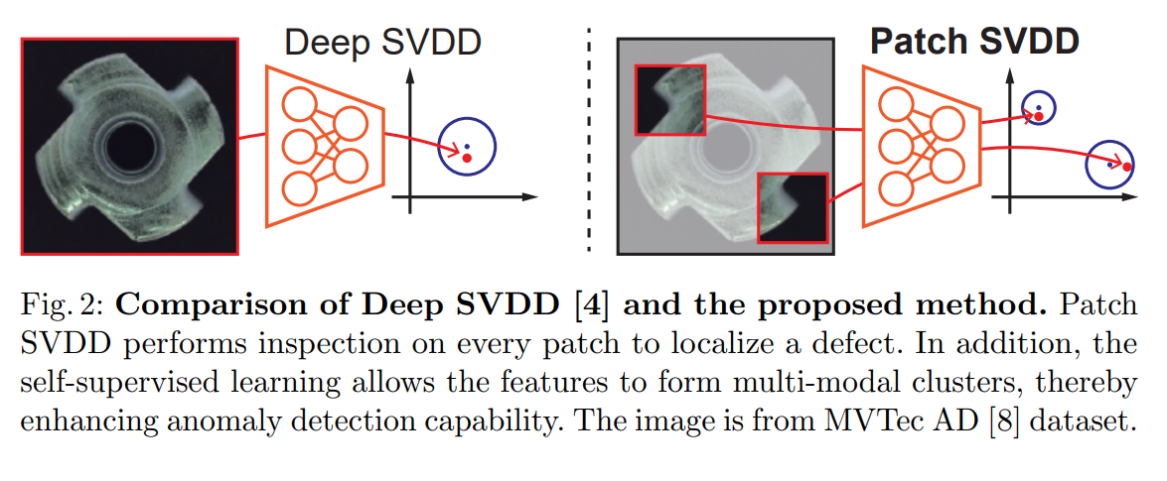
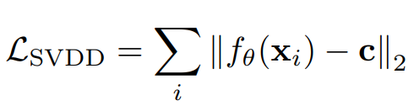
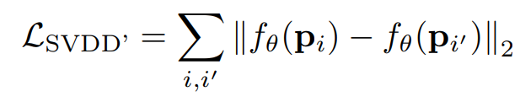
Methods (Training)
Patch-wise Deep SVDD

Slide 11
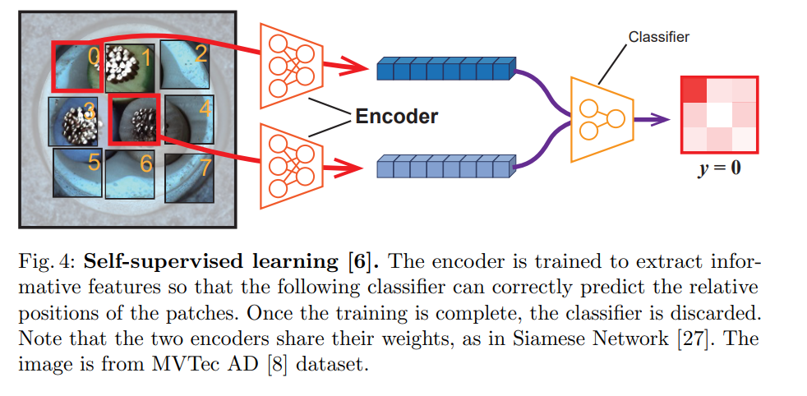
Methods (Training)
Self-supervised learning

Slide 12
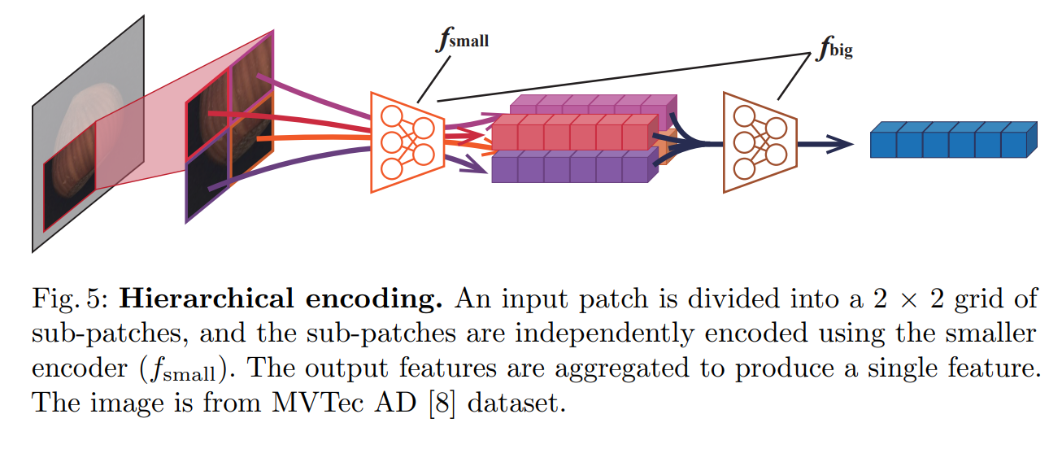
Methods (Training)
Hierarchical encoder

Slide 13

Methods (Training)
Training Stage Summary
Each patch is randomly selected
Hierarchical Encoder
1
Deep Encoder
Hierarchical Head
(64)
$$×λ$$
256
(32)
6
Position Classifier (64)
(64)
256
Position Classifier (32)
(32)

Slide 14
Q & A
Q & A

Slide 15

Methods (Testing)
Generating Anomaly Maps
Normal dataset
Normal dataset feature map
32
K-d tree
Hierarchical encoder
비교
(Nearest Neigbor)
Anomaly seg
L2 distance
max
Normal or anomaly
Stride S
$$×$$
Element-wise
64
Test image feature map
NGT
Test image
Neighborhood Graph and Tree for Indexing High-dimensional Data
https://github.com/yahoojapan/NGT

Slide 16
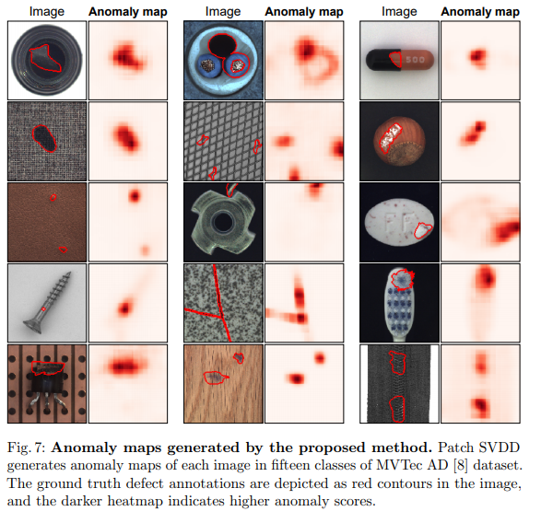
Result
Anomaly maps segmented by Patch SVDD

Slide 17
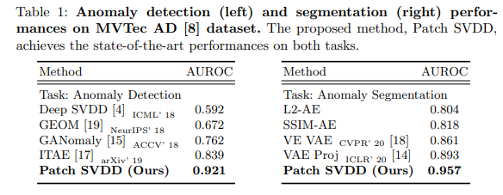
Result
Anomaly Detection and segmentation result on MVTec AD dataset

Slide 18
Q & A
Q & A

Slide 19
Detailed Analysis
Patch – level Anomaly Detection
Self-supervised learning
Hieracial Encoder
Hyperparameter

Slide 20
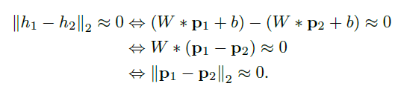
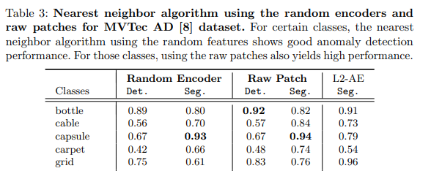
Patch – level Anomaly Detection
Random Encoder
Patch 단위로 이미지를 분할하였을 때 Intra-class variatio이 높아져서 Random Encoder 혹은 Raw Patch만 이용하여도 비교적 높은 성능 달성 가능
인코더 통과 후 Feature map
인코더 통과 전 이미지의 patch

Slide 21
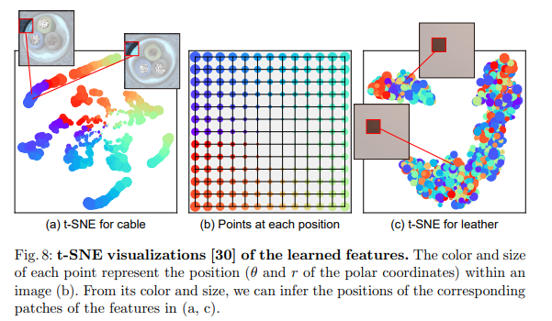
Patch – level Anomaly Detection
t-SNE visualization (고차원 데이터를 저차원으로 표현)
Object (전선, 칫솔 등, 특징이 다양함) Texture (가죽, 천 등, 특징이 균일함)
Object는 Patch 별로 다양한 특징 분포, Texture는 비교적 균일한 특징 분포
좌표를 색상 및 크기로 표현

Slide 22
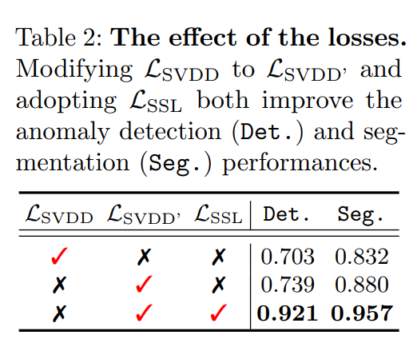
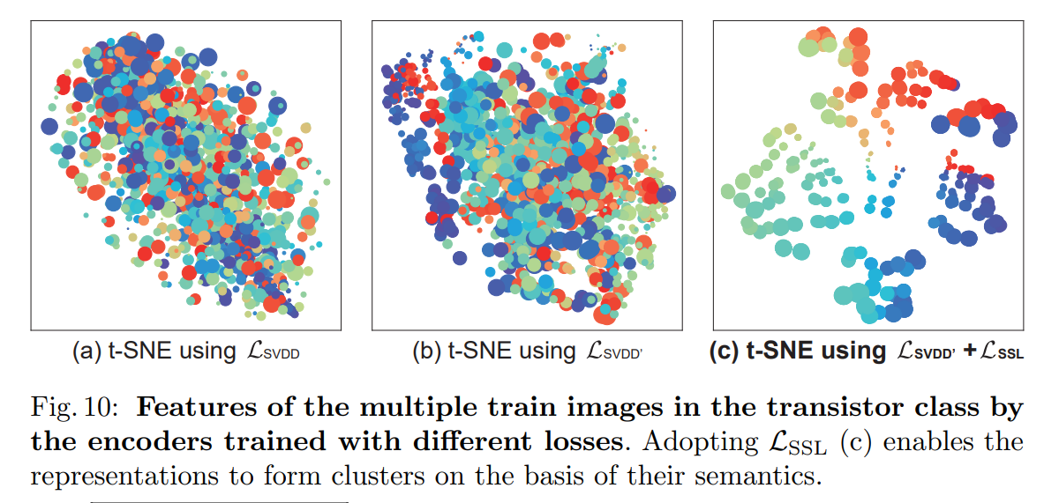
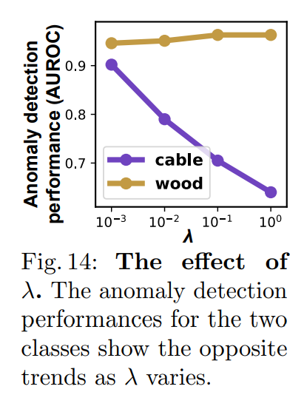
2. Self-supervised learning
Effect of self-supervised learning
Ablation Study

Slide 23
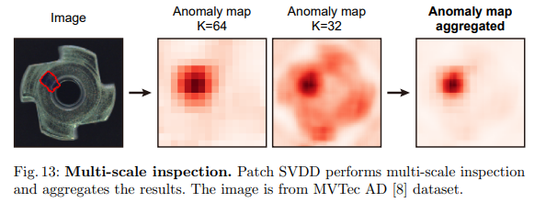
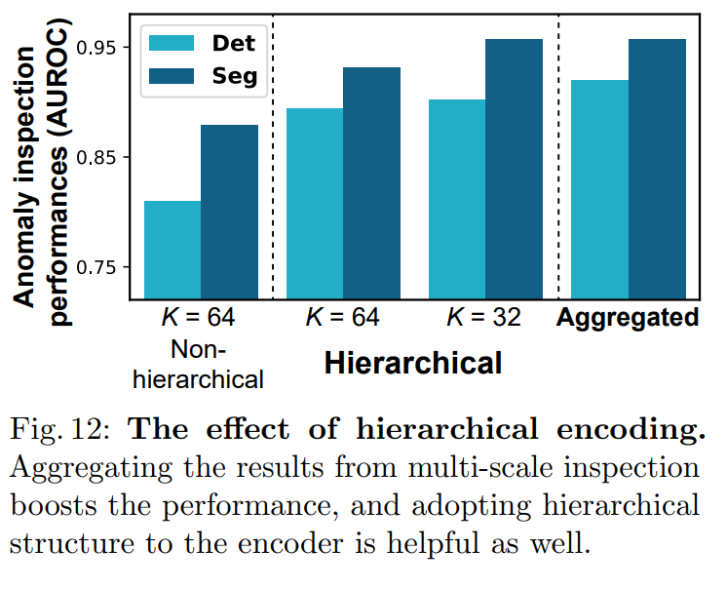
3. Hieracial Encoder
Hierarchical Encoding

Slide 24
Q & A
Q & A

